Slide 1
SPRÁVA Z PRAXE
Aneta Žihlavníková

Slide 2
Obsah
Úvod
Incomaker
Charakteristka firmy
Personálna agenda
Administratívna agenda
Účtovníctvo
Záver
Zdroje

Slide 3
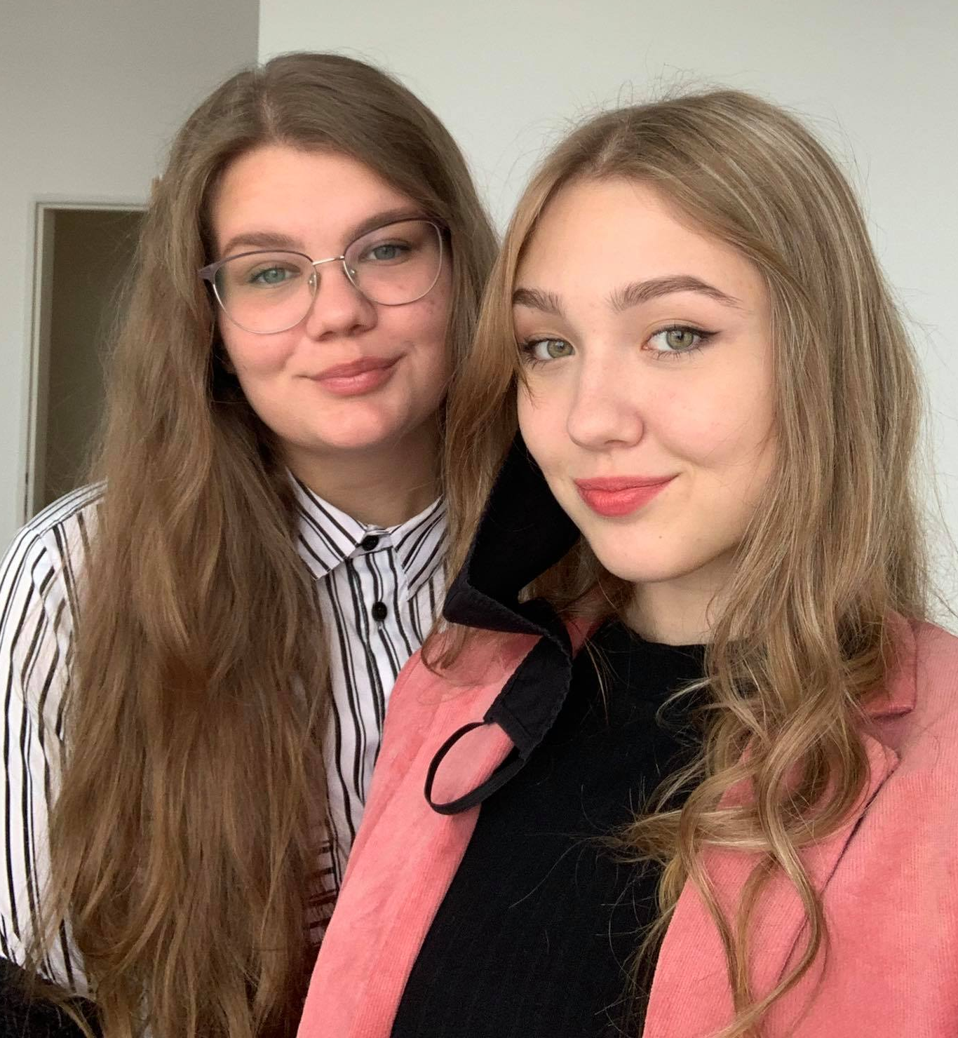
Úvod
V rámci odbornej praxe som strávila dva týždne v Prahe vo firme Incomaker. Vo firme som bola spolu aj s mojou spolužiačkou Simonou Hazuchovou. Prvý týždeň sme prekladali ich stránku z češtiny alebo angličtiny do slovenčiny. Druhý týždeň sme skúšali či aj človek ktorý nevie o čo sa jedná vie pracovať s ich stránkou. Keď sme narazili na niečo čo sme nevedeli tak si to zapísali a následne sa to budú snažiť zmeniť tak, aby to fungovalo. Vo firme nás chválili že sme šikovné. Som rada že som mohla mať takúto skúsenosť.

Slide 4
Incomaker
Je spoločnosť poskytujúca rovnomenné cloudové riešenie na automatizáciu digitálneho marketingu a predaja v malých podnikoch pomocou umelej inteligencie.
Bola založená v roku 2015 ako česko-portugalský technologický startup.
Ich softvér kombinuje funkcie viacerých marketingových systémov, ako je e-mailový marketing, CRM, softvér na správu sociálnych médií, SMS alebo optimalizácia pre vyhľadávače, v jednej službe.

Slide 5
Charakteristka firmy
Obchodná spoločnosť: spoločnosť s ručením obmedzením
Firma má 252 spoločníkov a veľa investorov.
Presadzuje sa na českom a slovenskom trhu no hlavný je trh v Európe.
Marketing je online formou, priamy kanál – priamo zákazníkom, nepriame kanály- reklamné agentúry, oni to ponúkajú svojim zákazníkom.

Slide 6
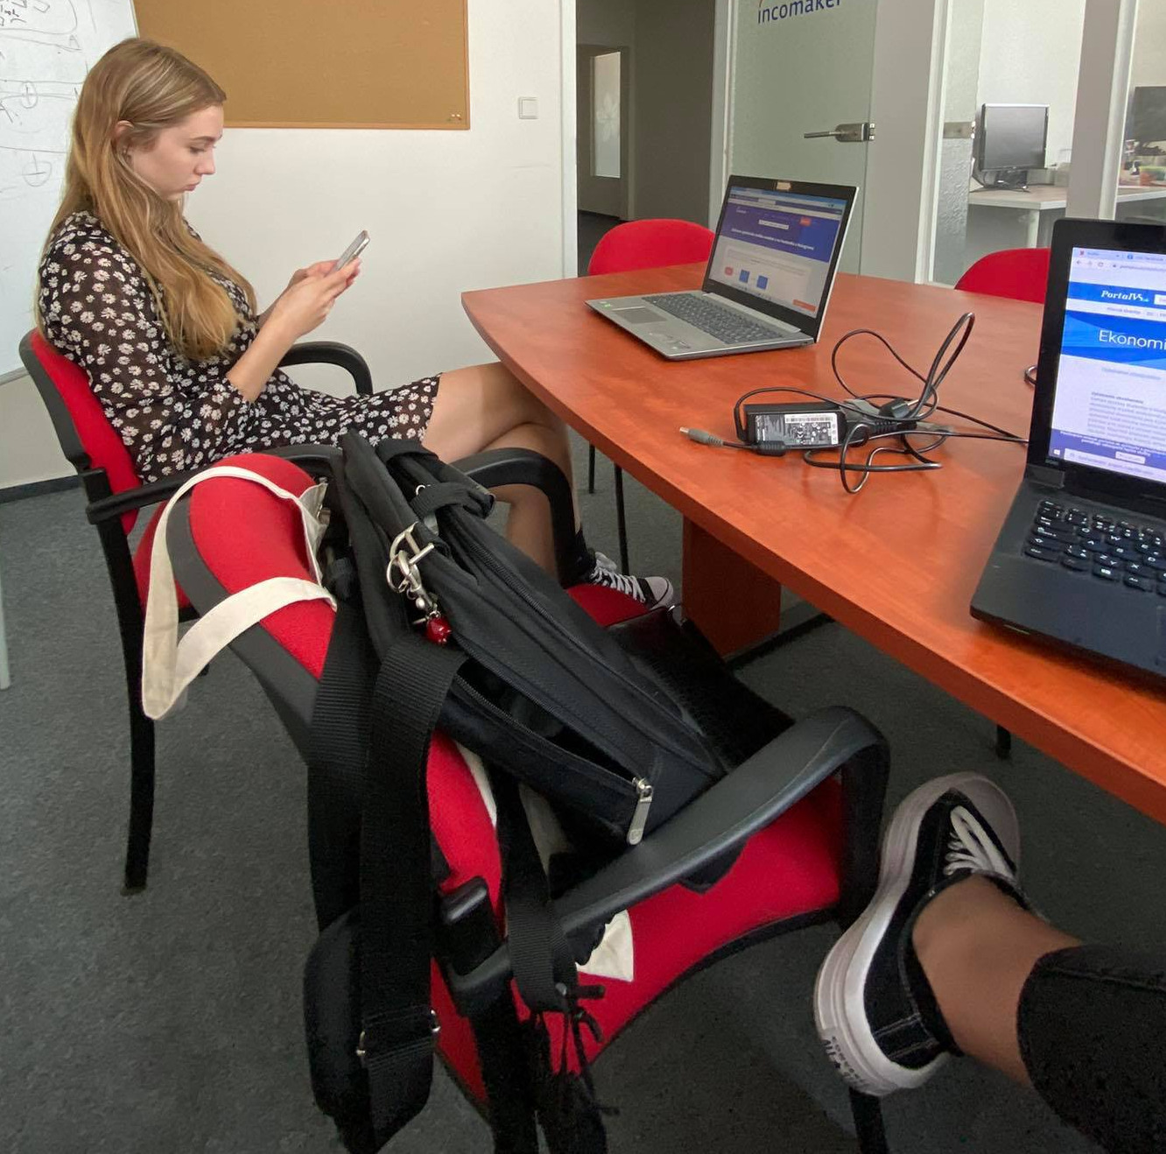
Personálna agenda
Spôsob prijímania pracovníkov: cez pohovor
Pracovný poriadok a pracovný čas:
Štandardná pracovná doba pričom prevažuje skôr homeoffice
Flexibilná pracovná doba
Zvyšovanie kvalifikácie: širšie spektrum úloh, vďaka školeniam sa zvyšuje kvlafikácia
Pracovné prostredie: kancelária

Slide 7
Administratívna agenda
Skoro všetky dokumenty sú v elektronickej forme
Minimum dokumetov v papierovej forme

Slide 8
Účtovníctvo
externé účtovníctvo
Zrýchlené odpisovanie DM
Daň z príjmu právnickej osoby; daň zo závislej činnosti; DPH
Finančná analýza- 2 zásadné ukazovatele:
MRR
ARR

Slide 9
Prílohy

Slide 10
(rozvaha)

Slide 11
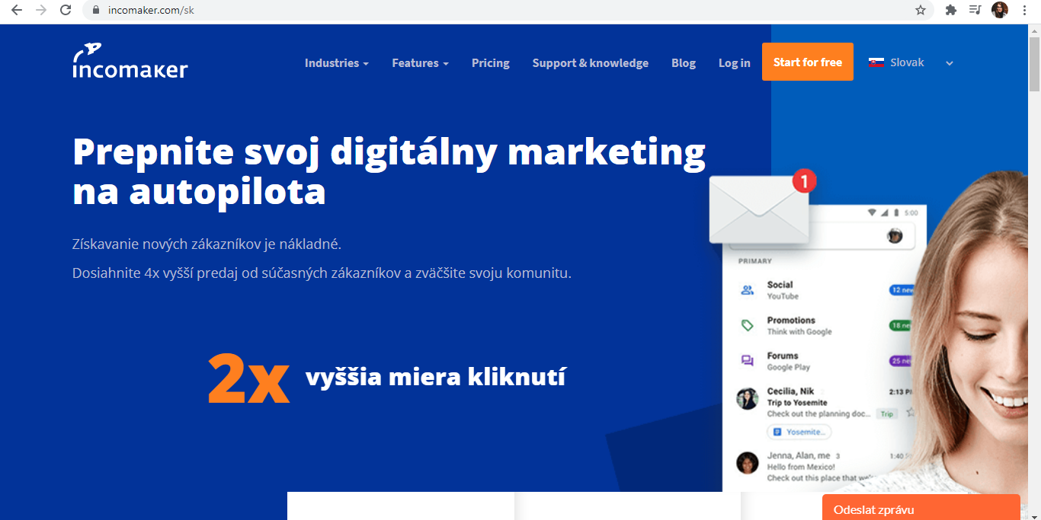
(ukážka stránky)

Slide 12
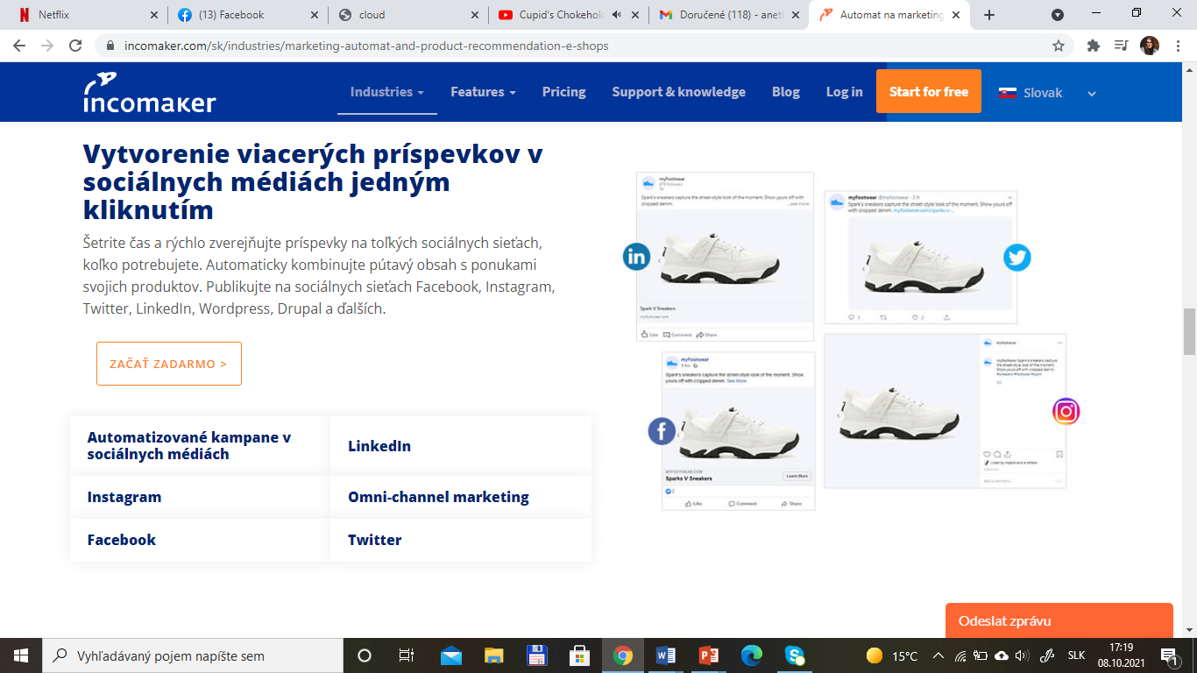
(preložený text)

Slide 13
Zážitky a spomienky

Slide 14
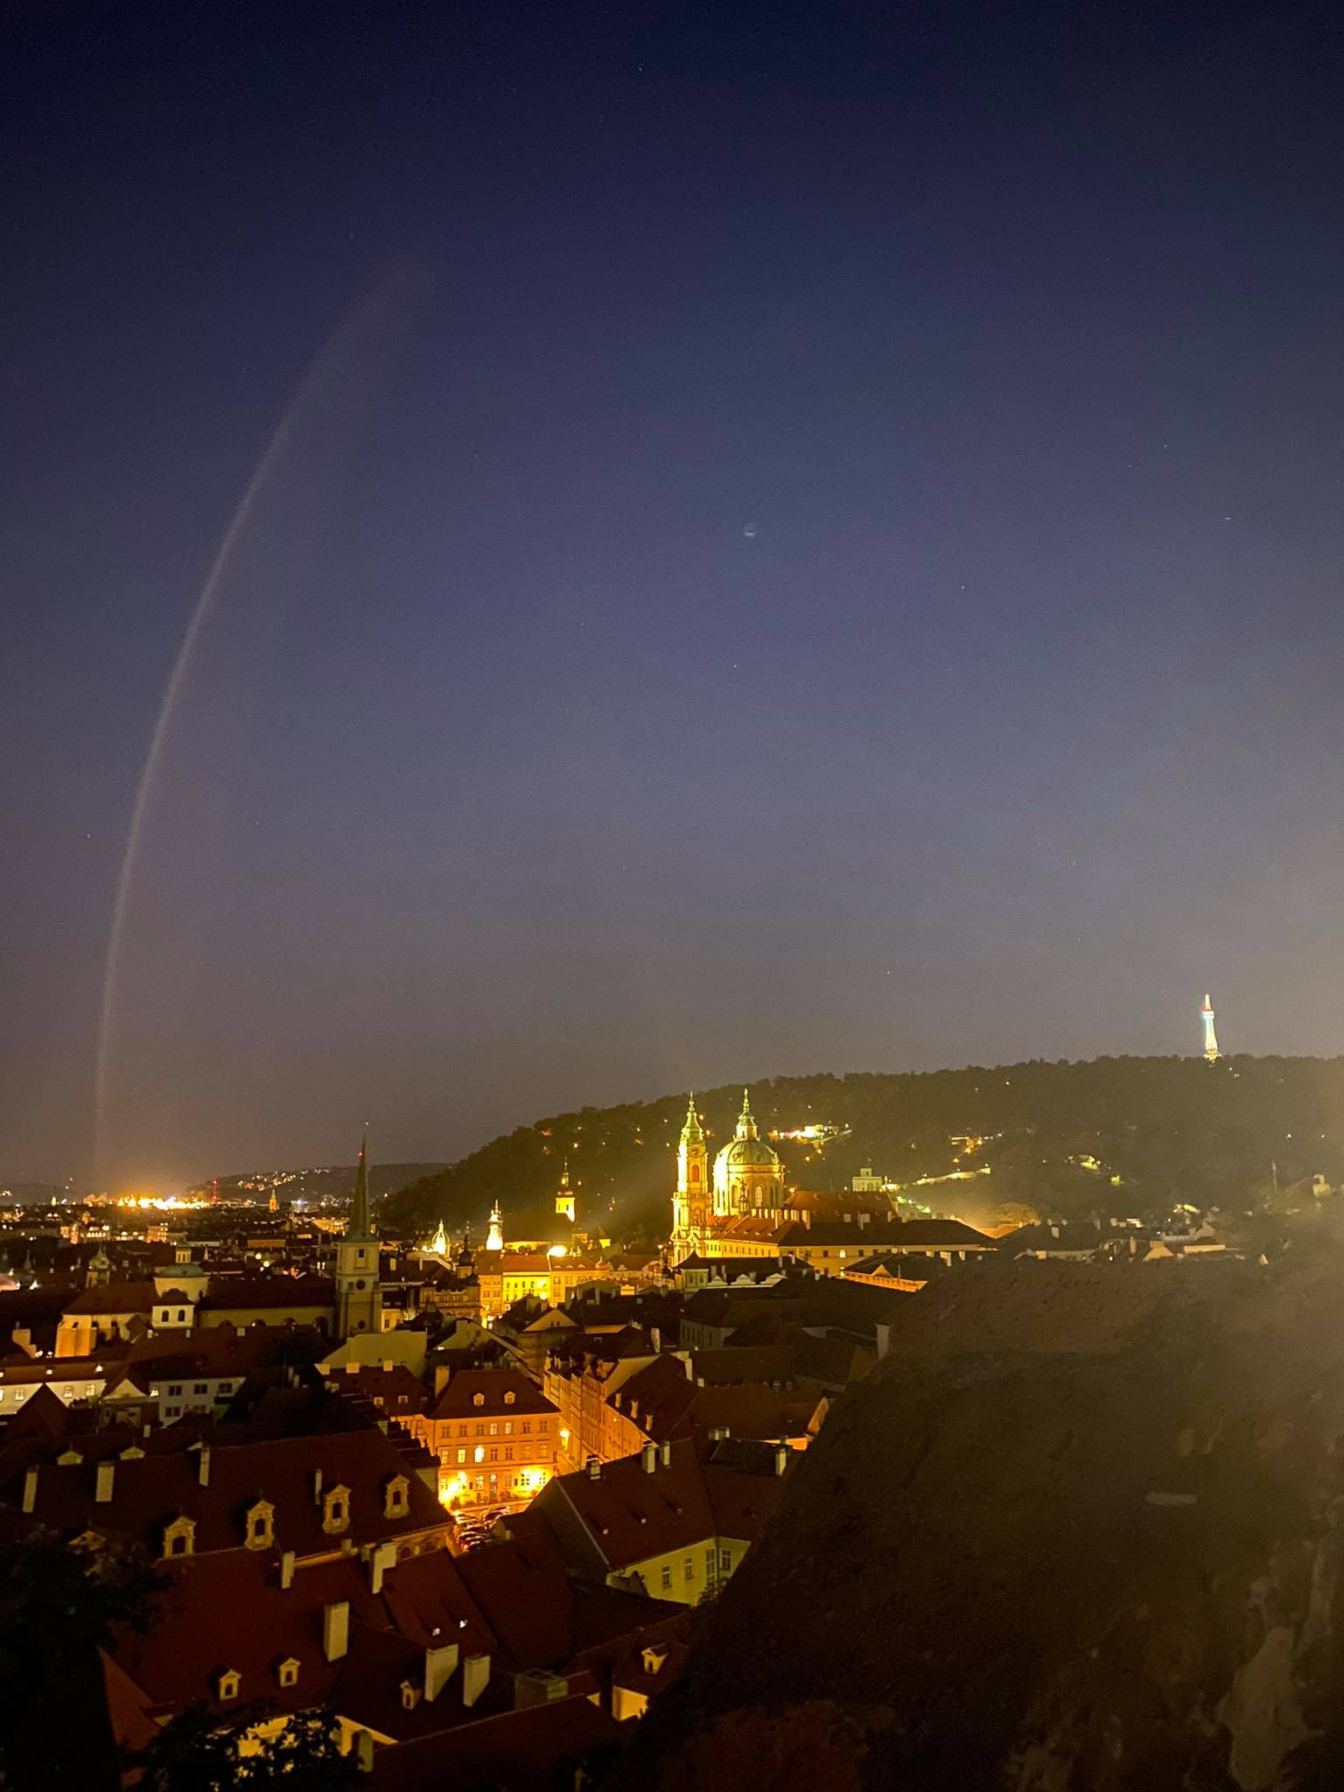
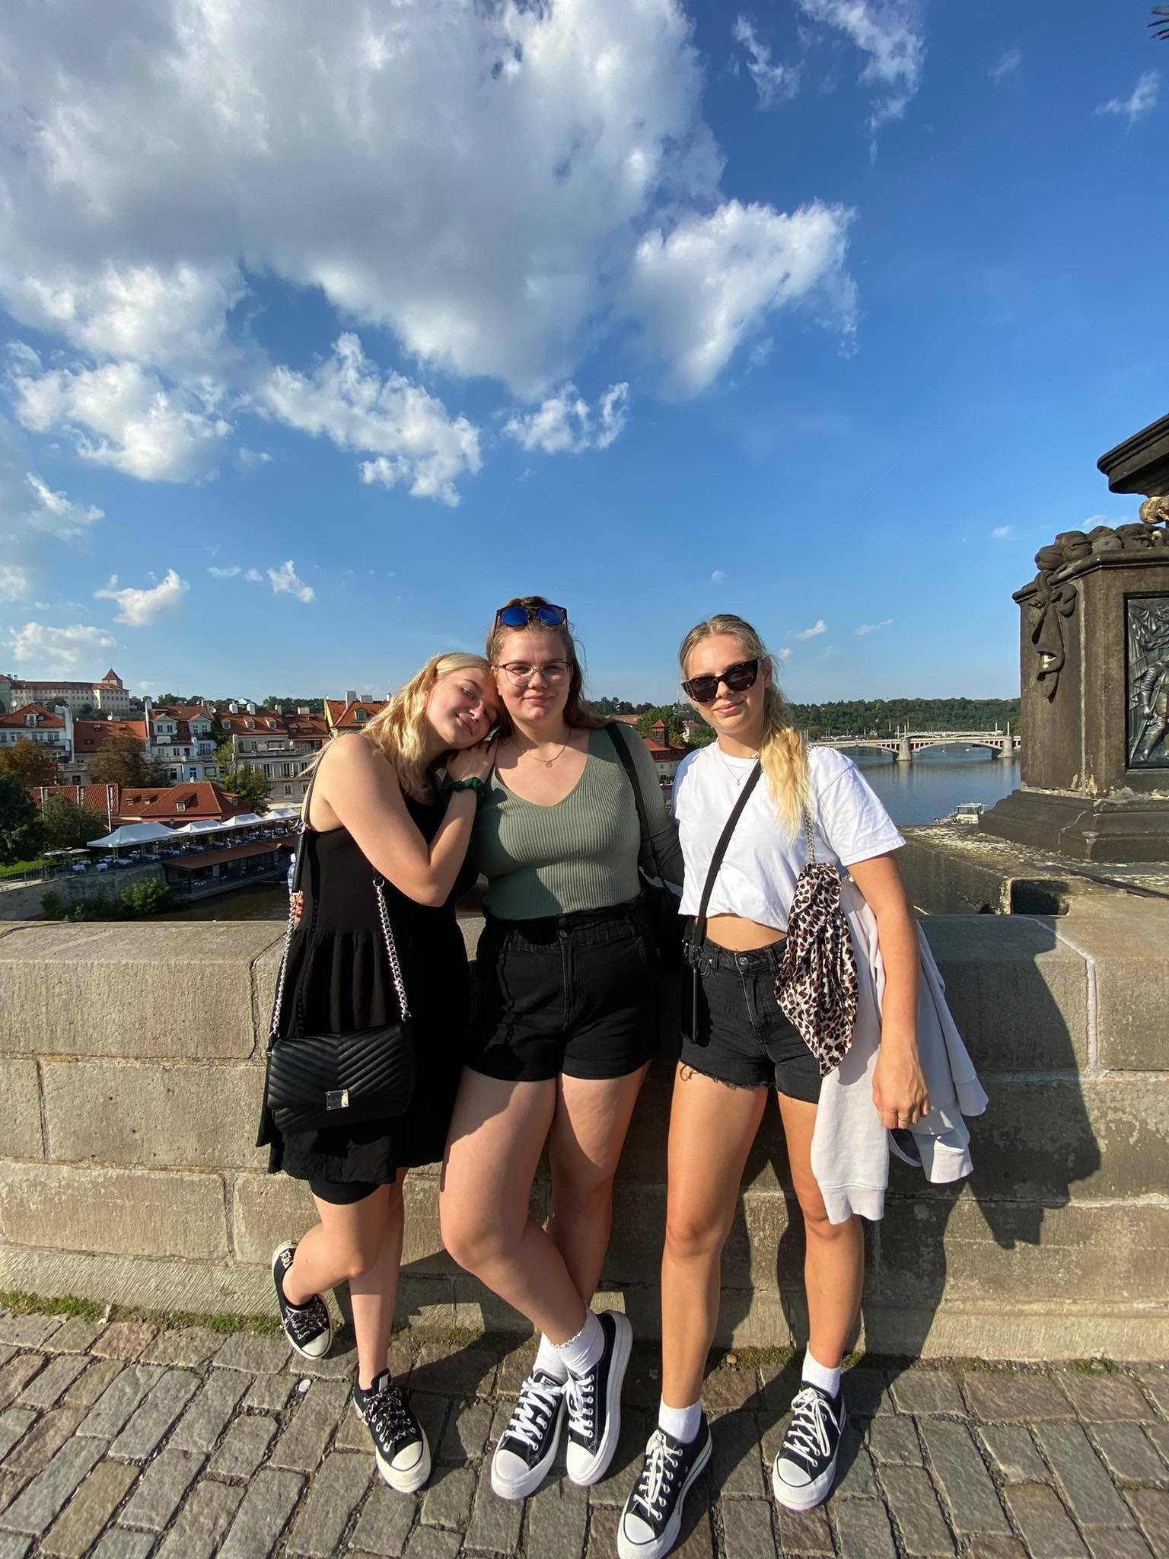
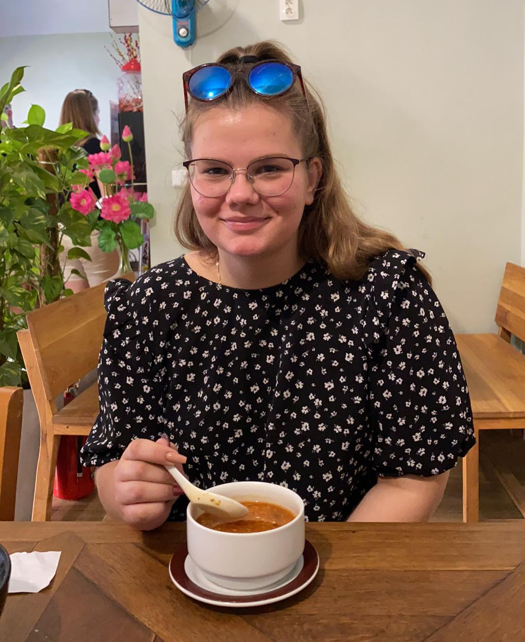

Slide 15
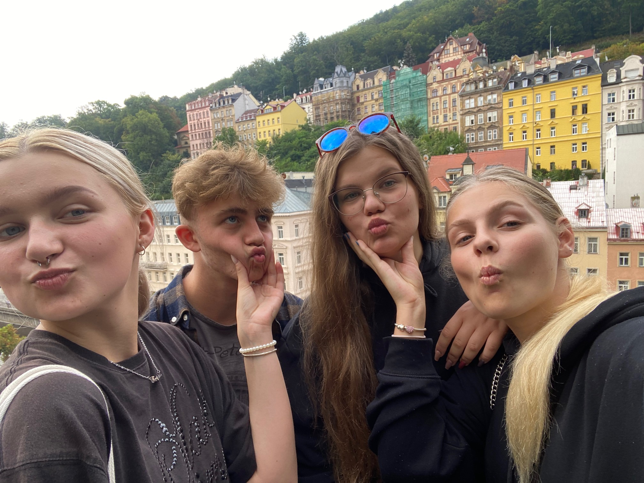
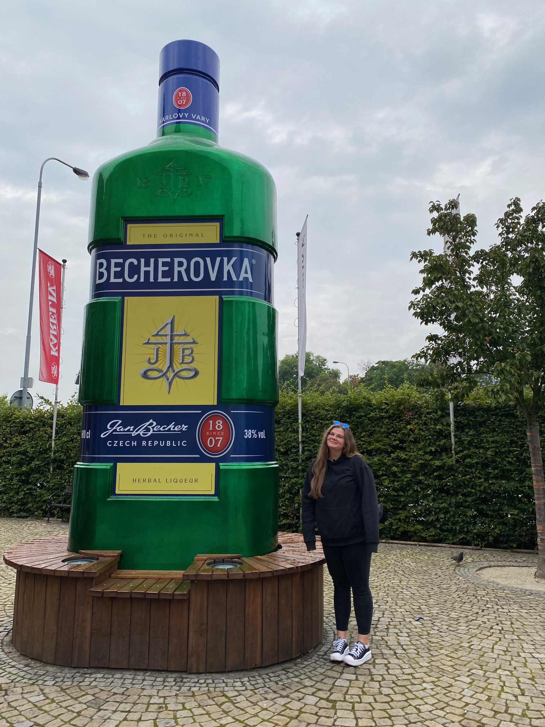

Slide 16
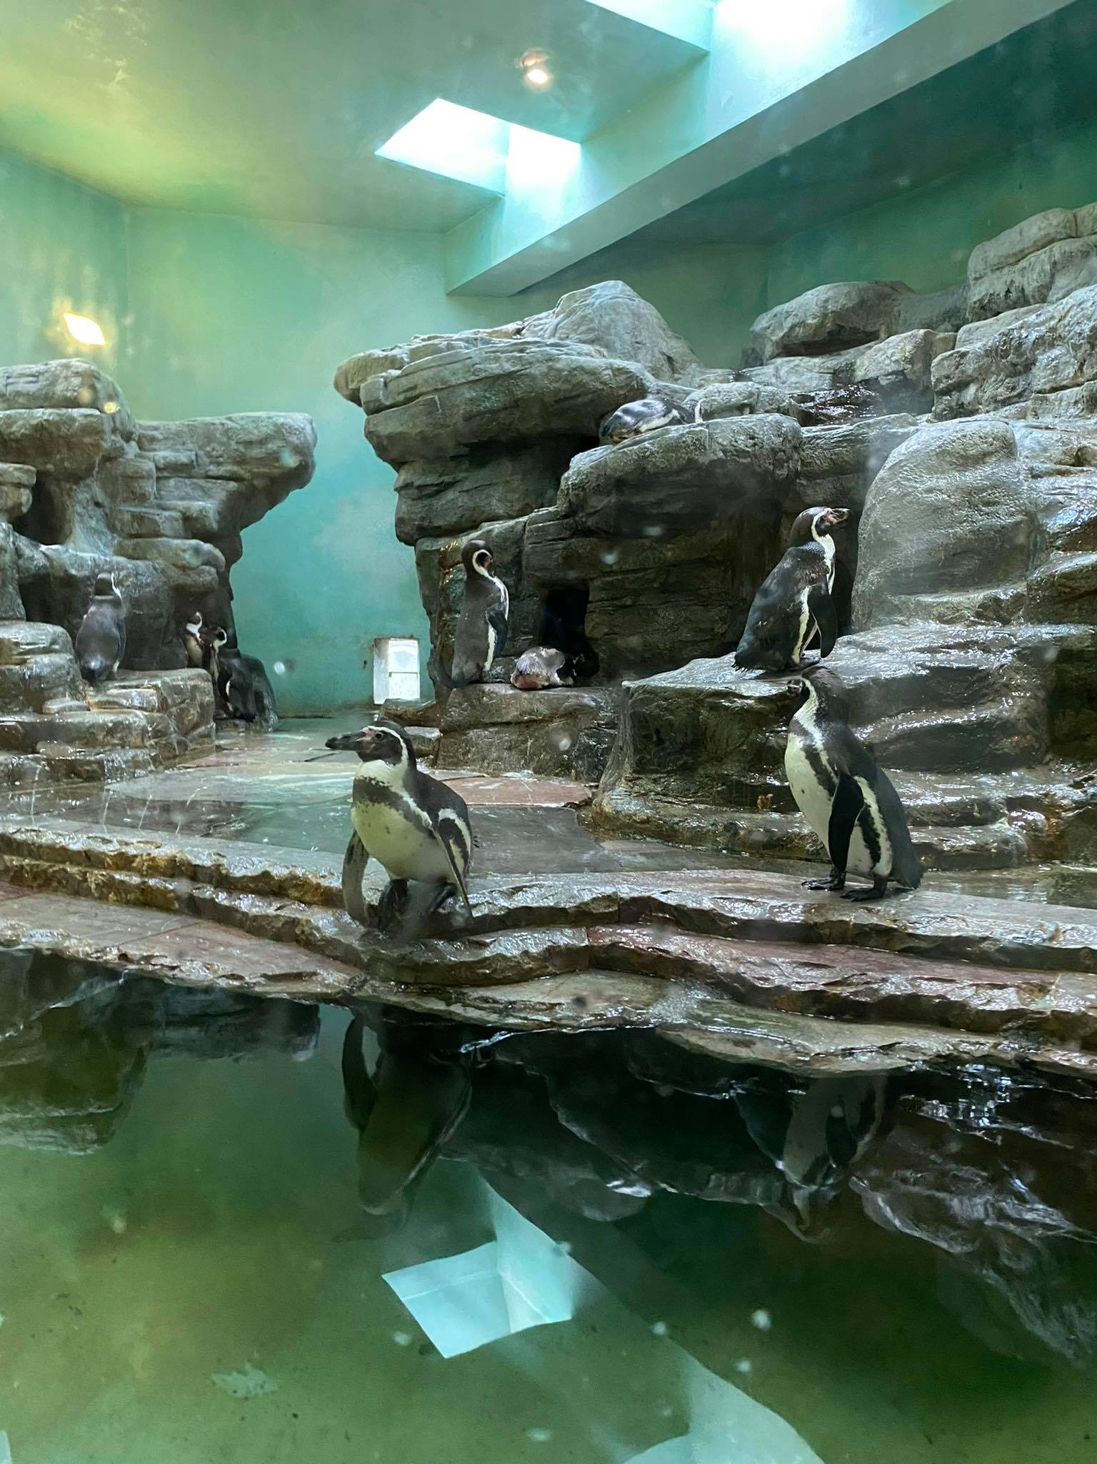
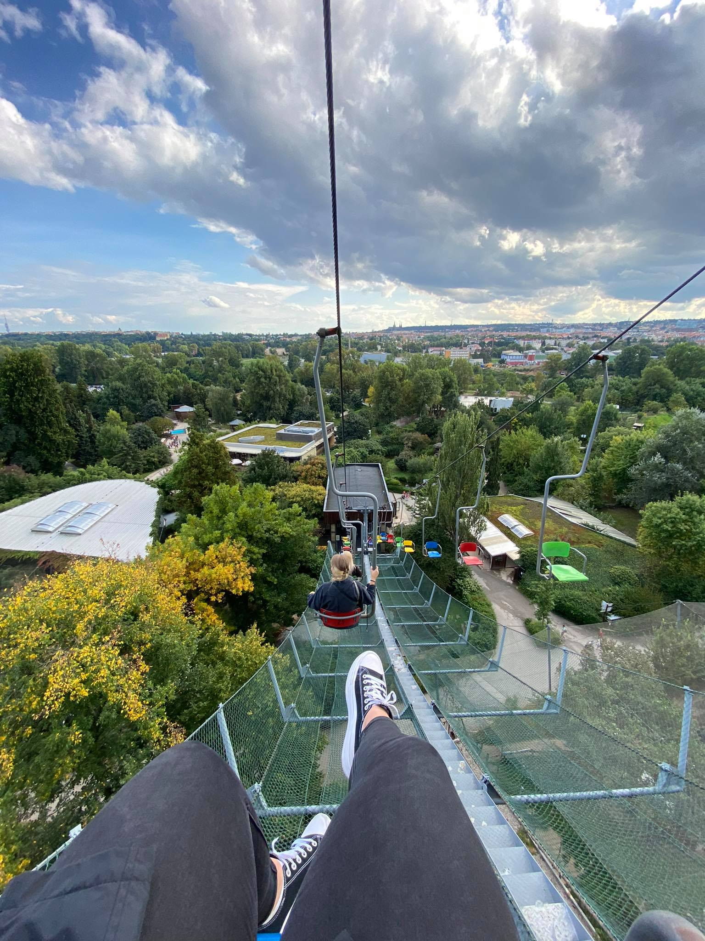
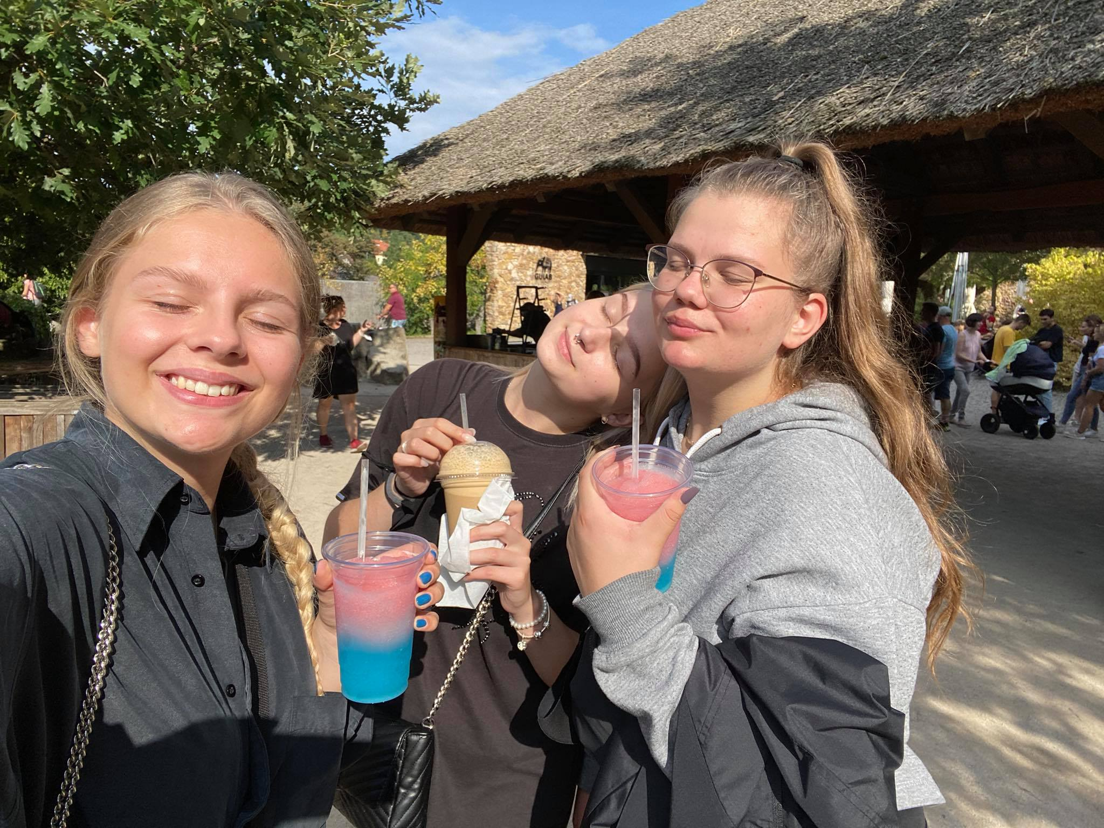

Slide 17
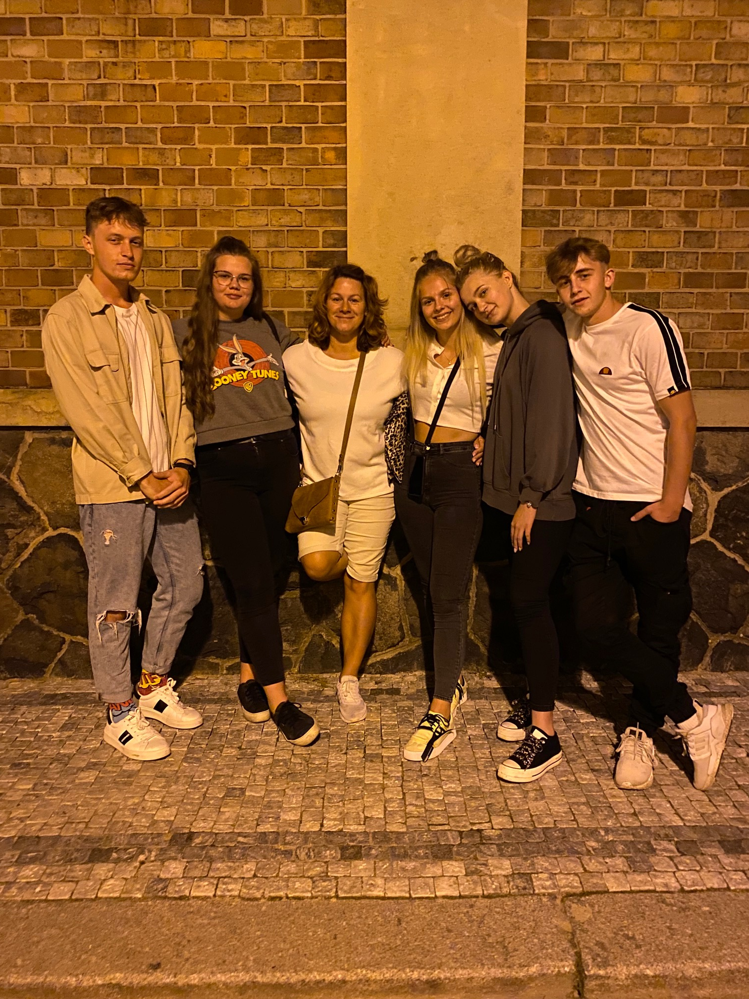

Slide 18
Záver
Počas mojej praxe som sa naučila zopár nových vecí. Zažila som aké to je pracovať vo väčšej firme. Ľudia vo firme boli veľmi priateľský. Vo firme nás chválili že sme šikovné. Praha je krásne mesto v ktorom sa je načo pozerať a človek sa tu nenudí. Pamiatky boli všade naokoľo nás a každý deň sme mali program vďakam ktorému sme spoznali lepšie toto mesto. Som rada za takúto skúsenosť kvôli ktorej mám spomienky.

Slide 19
Ďakujem za pozornosť

Slide 20
Zdroje
www.incomaker.com
Wikipédia
Obrázky- google, vlastné
01.10.2021

